Slide 1
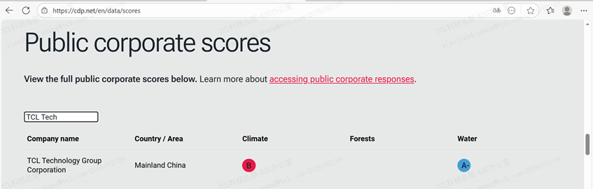


2025年CDP官网披露TCL Technology Group Corporation

Slide 2
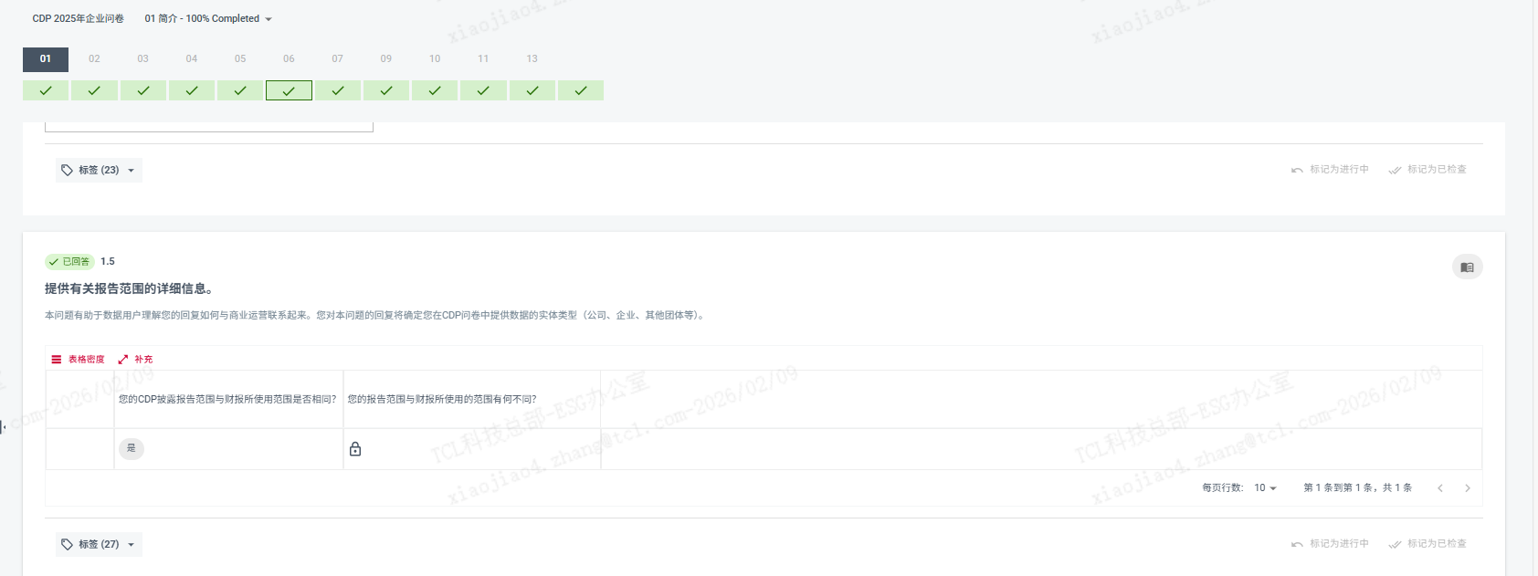
TCL Technology Group Corporation(范围包含茂佳科技）

